Slide 1



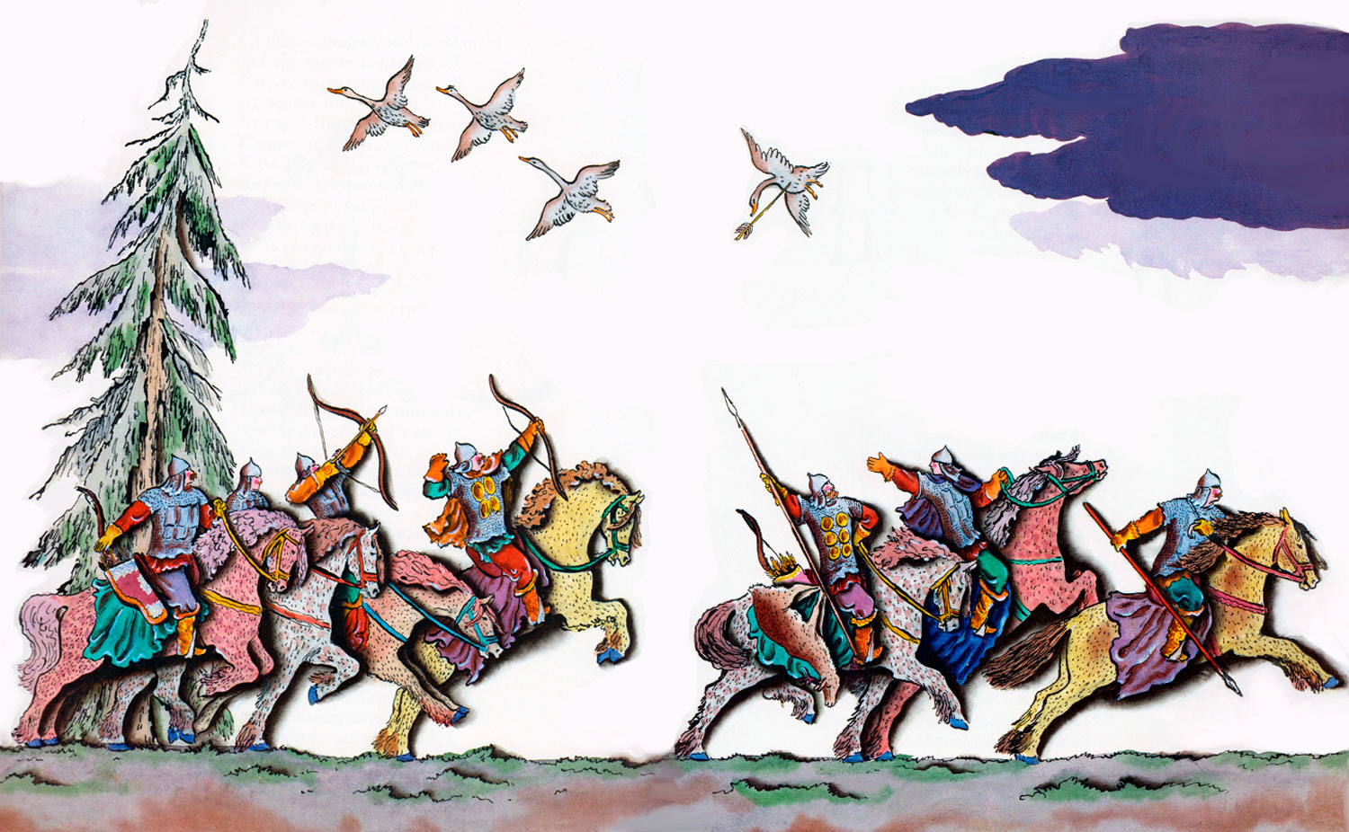
Ноябрь, 2020
ШКОЛЬНЫЙ
ИНФОРМАЦИОННЫЙ
КАЛЕЙДОСКОП
«Сказка – ложь, да в ней намек…»
В номере:
СПОРТ………………………9
Новости…………………….3
Мои увлечения………..6
Тема номера……..……11
Зверьё моё………………..5
Творческая страничка……………,,…..7
Поздравления………..12

Slide 2

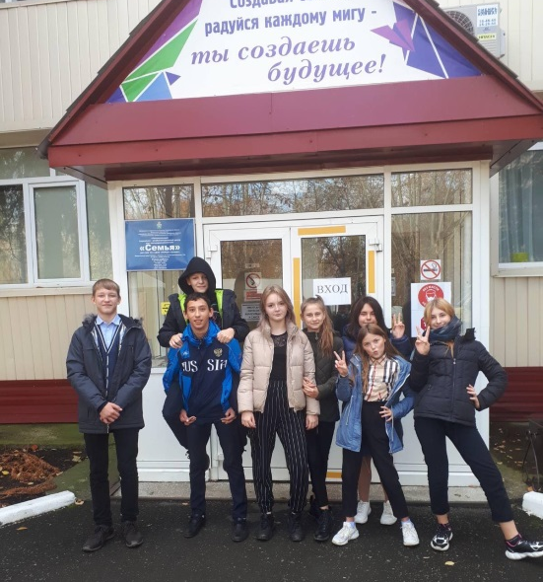
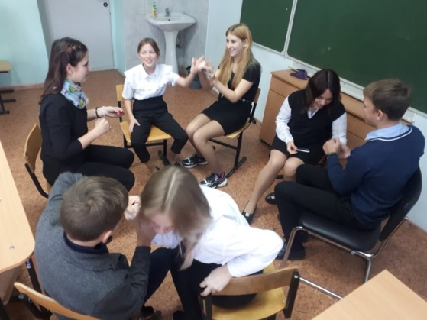
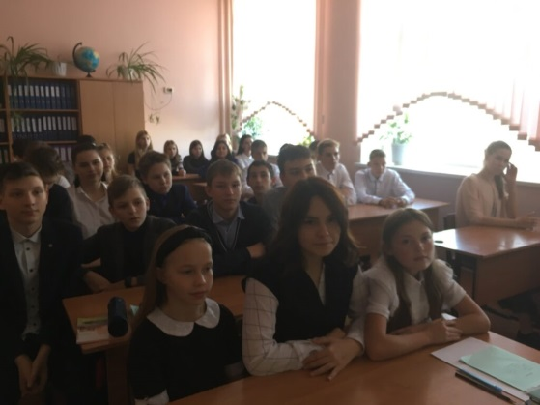
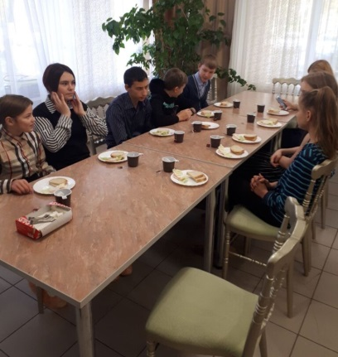
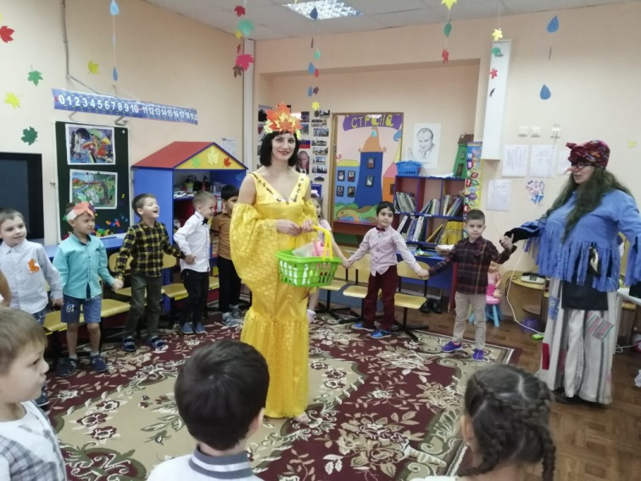
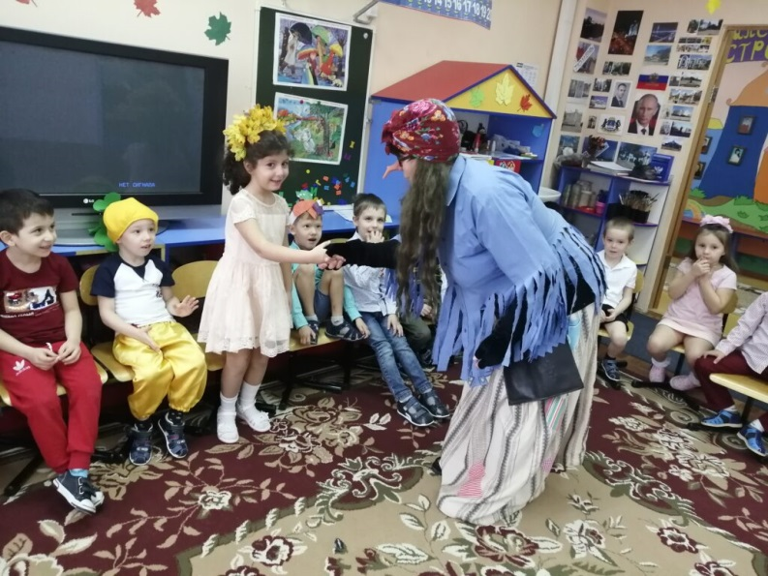
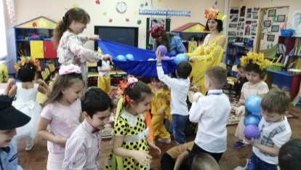
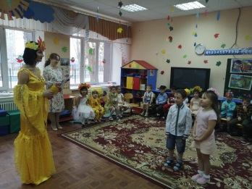
НОВОСТИ
Мероприятие в центре «Семья»
5 октября в школе был реализован проект «Интенсив». Инспектор по охране детства Центра «Семья», Сторожева Валентина Михайловна, провела с учениками ряд мероприятий. Это были беседы и мастер классы.
Подростки выезжали в офис Центра, где с ними проводили познавательные мероприятия. В восьмых классах, Валентина Михайловна провела беседу о вреде психоактивных веществ и парогенераторов «Вэйп».
«Вот она какая, осень»
Осень — чудная пора! Любит осень детвора! В дошкольном отделении закончилась тематическая неделя «Вот она какая — осень золотая!».
Всю неделю педагоги знакомили детей с осенними изменениями в природе. Тема недели была хорошо раскрыта во всех видах деятельности. Воспитанники рисовали, лепили, выполняли аппликации.
На занятиях по развитию речи – слушали и разучивали стихи известных поэтов, составляли описательные рассказы об осени. Совместно с родителями подготовили выставку «Осенняя фантазия». Итогом – стали осенние праздники.
С днем учителя!
Счастья, удачи, добра!
1

Slide 3
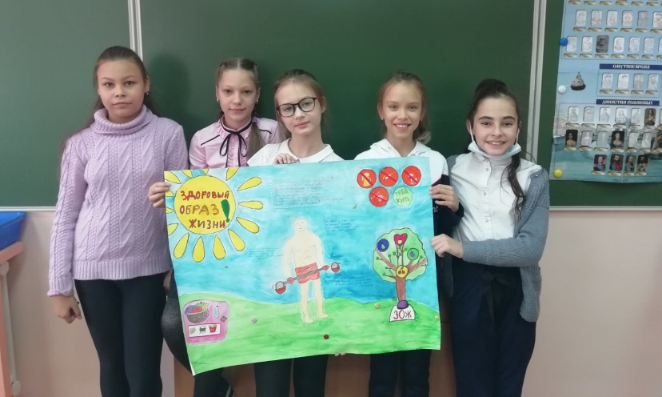
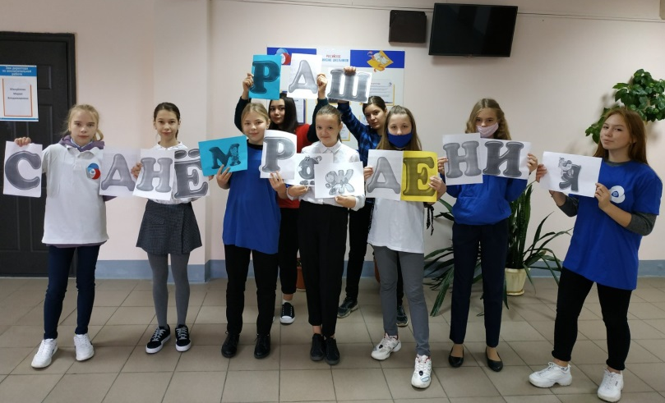
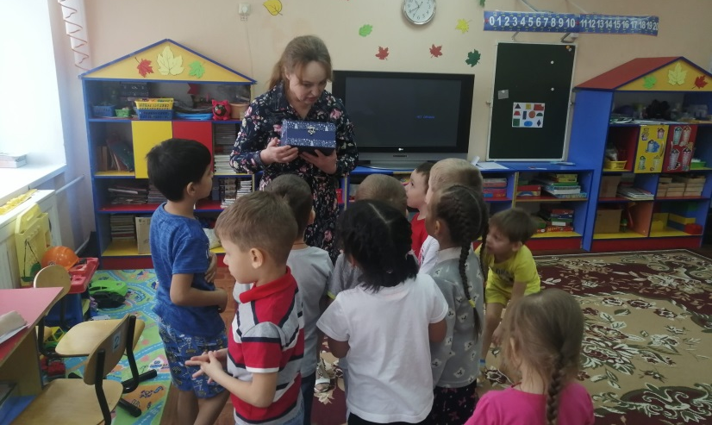

Ноябрь, 2020
Неделя Здорового образа жизни
Прошла Неделя Здорового Образа Жизни.
Дети приняли активное участие в челленджах, разгадывали ребусы, изготавливали плакаты.
Разбирали поставленные задачи.
Составляли меню.
День рождения РДШ
29 октября Российское Движение Школьников празднует своё 5-летие, первый маленький юбилей. Наша школа предлагает активистам присоединиться к празднованию в социальных сетях — Вконтакте.
Поделись своим селфи с искренней улыбкой с #РДШ5лет в своих историях
Навстречу друг другу
В октябре в дошкольном отделении прошла образовательная деятельность с детьми подготовительной группы, в рамках городской акции «Навстречу друг другу». Ребята участвовали в квесте, выполняя задания показали свои знания в разных областях наук. Нашли клад и были очень этому рады.
Слет юных инспекторов
движения
9-11 ноября пройдет слет юных инспекторов дорожного движения. В рамках программы слета пройдет конкурс #ЮИДЭтоЯ, на который учащиеся нашей школы подготовили видеоролики по теме безопасности дорожного движения.
2

Slide 4
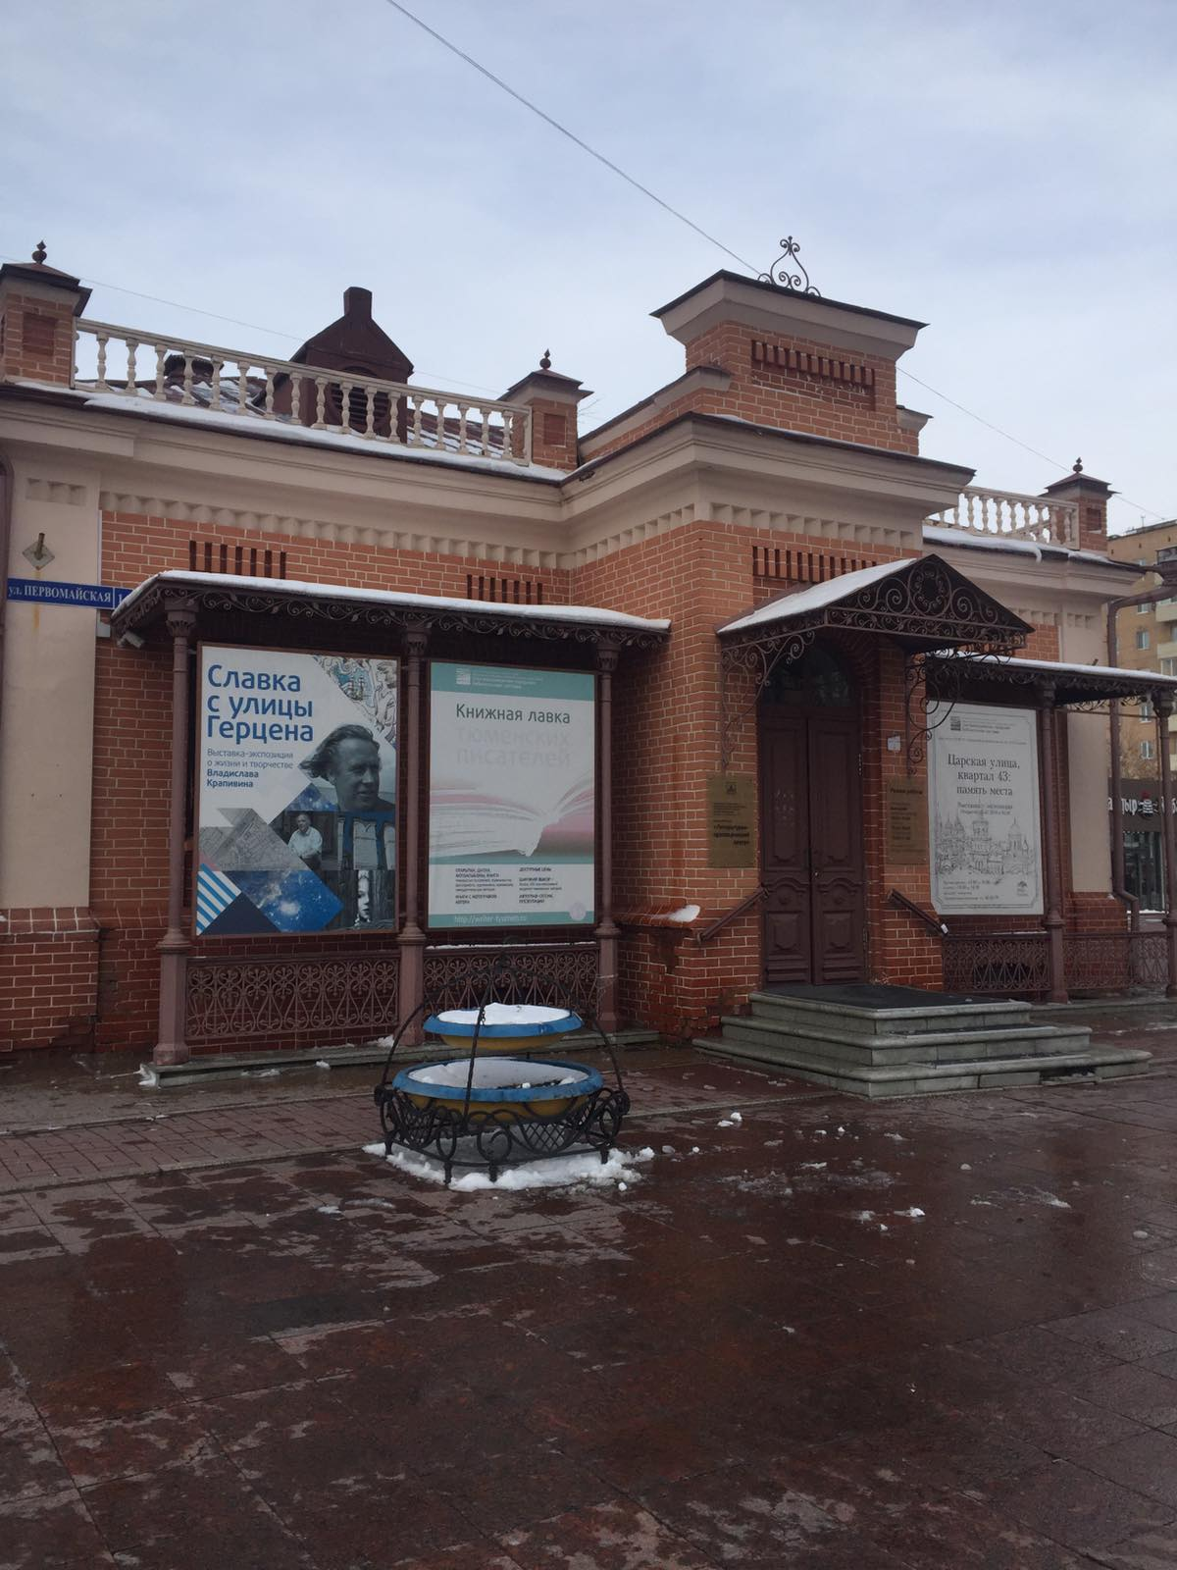
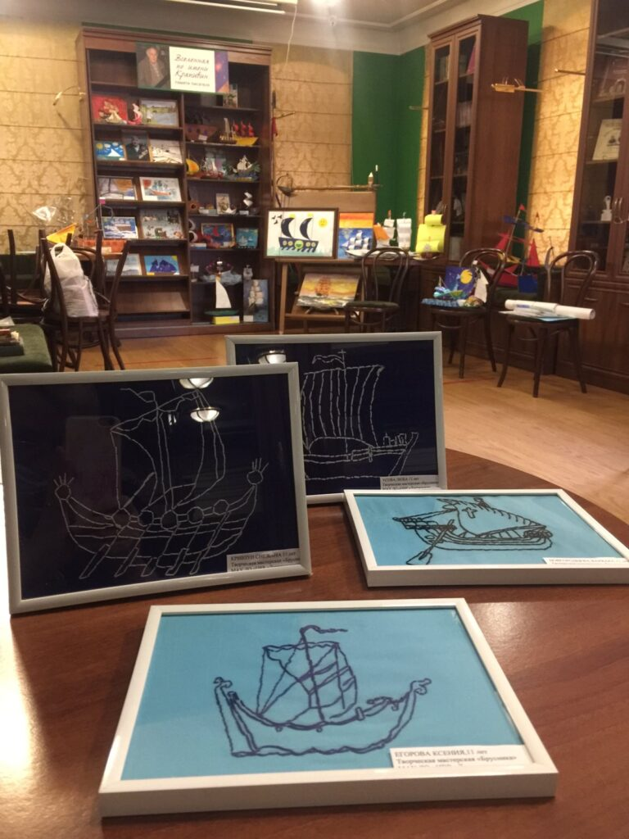
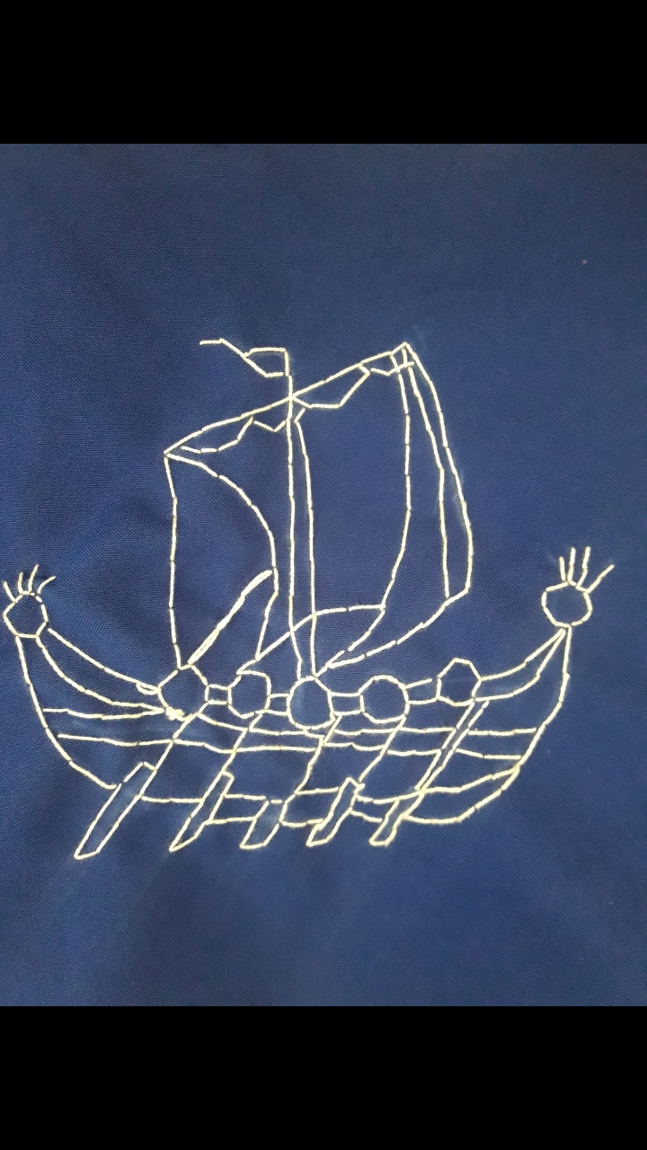
С места событий
Корабли Владислава Крапивина
Город Тюмень – родина замечательного писателя Владислава Крапивина. 14 октября писателю исполнилось бы 82 года. Писатель не дожил до праздника чуть более месяца, скончавшись в минувшем сентябре после серьезной болезни.
С 2011 года в Литературно-краеведческом центре действует постоянная экспозиция «Славка с улицы Герцена», посвященная жизни и творчеству писателя. А в этом году центр объявил конкурс в честь Владислава Крапивина, в котором детям предлагается выполнить рисунки, поделки и аппликации в любой технике на тему, которая присутствует в большинстве произведений Крапивина – корабли и кораблики.
Четвероклассники нашей школы, занимающиеся в творческой мастерской «Брусника» под руководством педагога дополнительного образования центра внешкольной работы «Дзержинец» Порсиковой Веры Михайловны, приняли участие в конкурсе. Парусники, вышитые руками девочек 4 Д и 4 Г классов Егоровой Ксении, Усовой Любови, Новгородцевой Варвары, Кривзун Снежаны заняли свое место на выставке в Литературном центре.
3

Slide 5
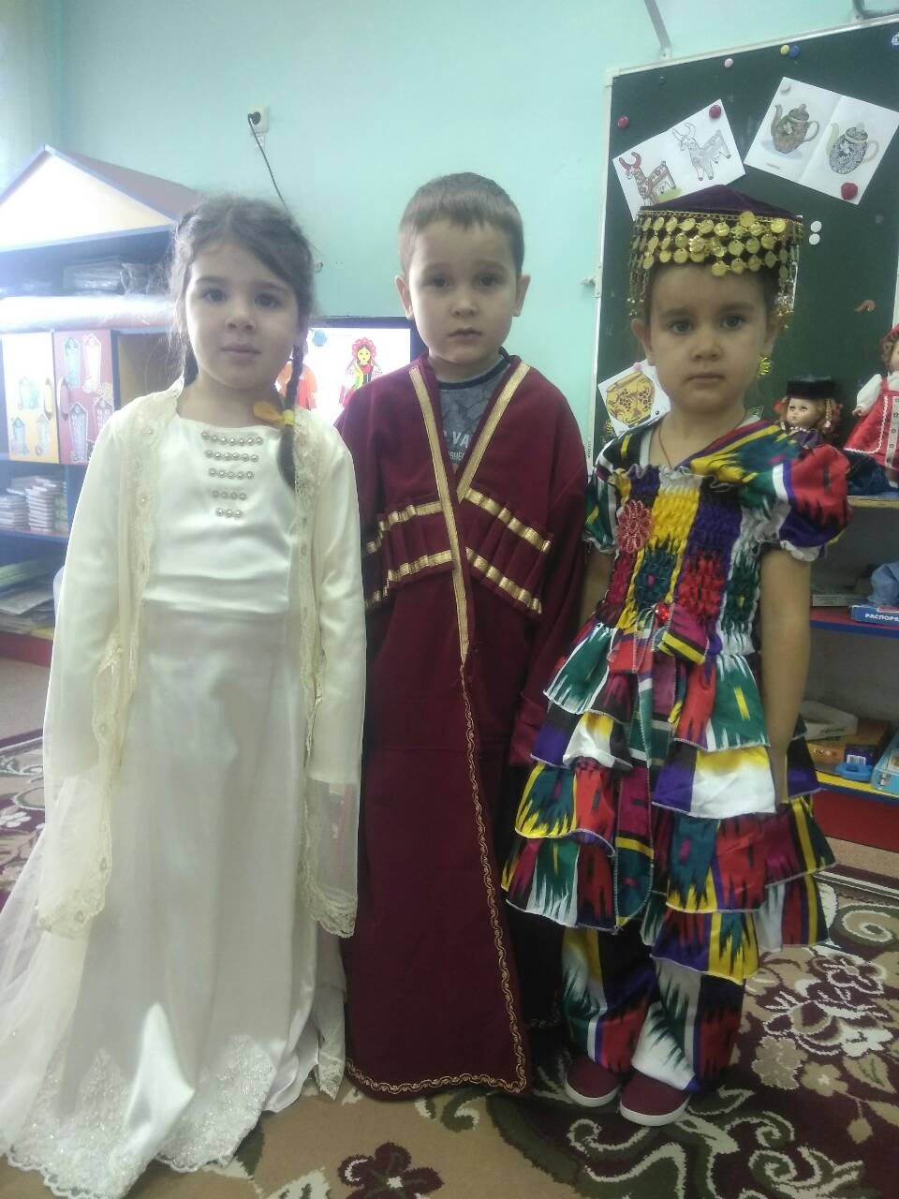
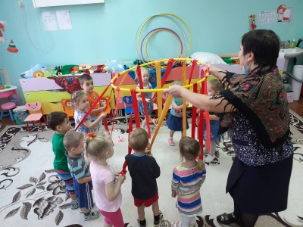
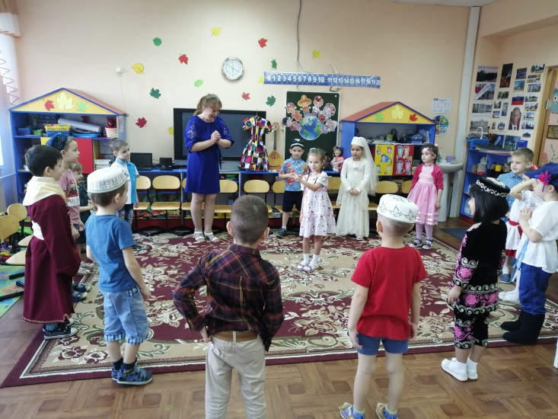
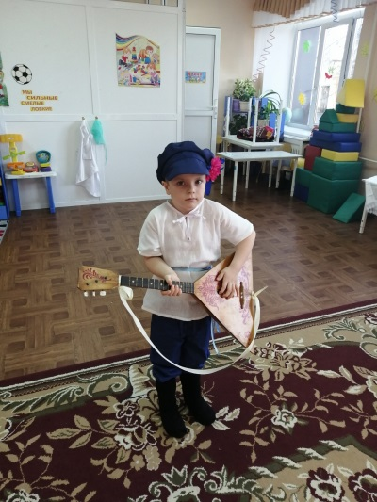
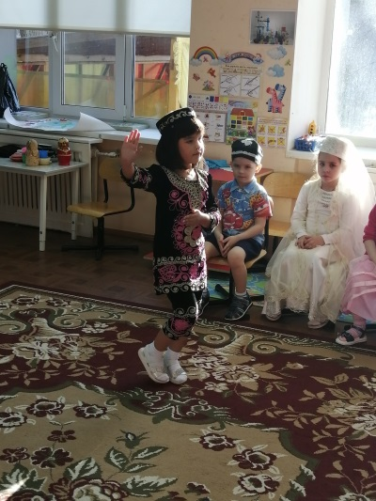
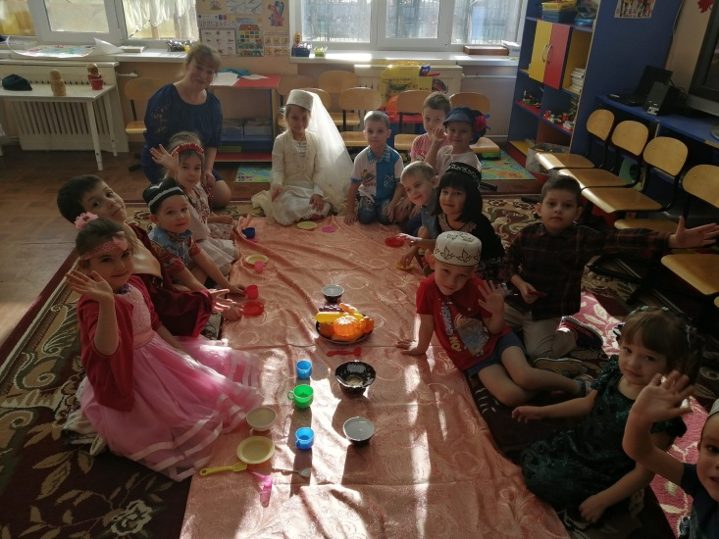
Ноябрь, 2020
«Мы разные, но мы вместе»
Повелось в России так от века,
И страна по праву тем горда,
Что национальность человека
Дружбе не мешает никогда.
В канун праздника «День народного единства и согласия» в дошкольном отделении прошли развлечения «Мы разные, но мы вместе». Ребята играли в народные игры, пели и танцевали, читали стихи на родном языке, демонстрировали народные костюмы. Ребятишки очень гордятся своими национальностями!
4

Slide 6

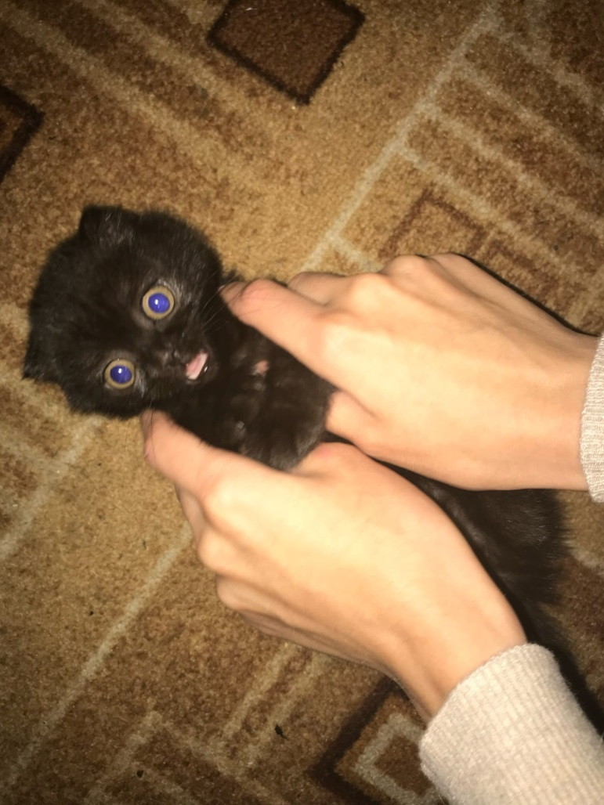
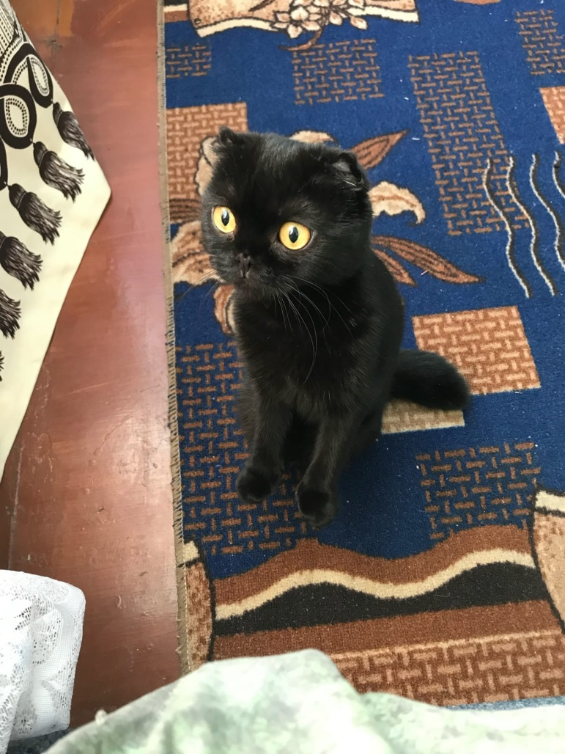
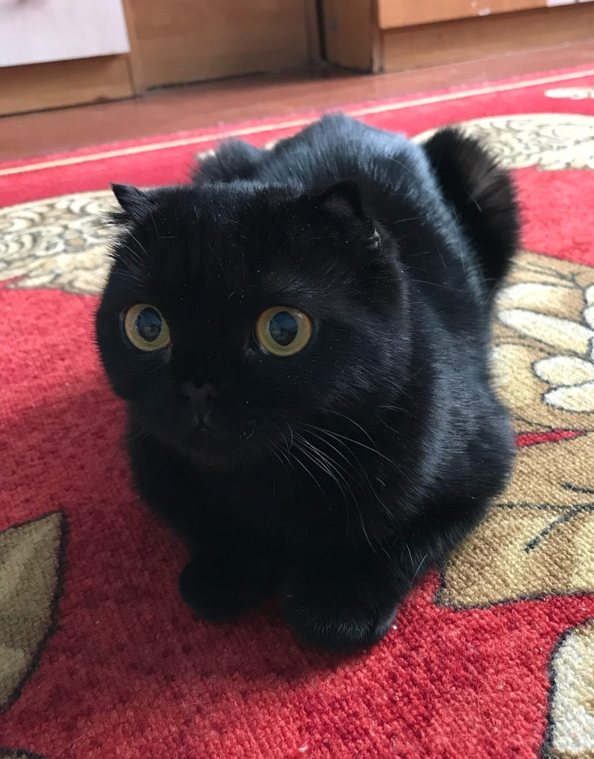
Зверьё моё
Про кошку Босю
У меня есть домашний питомец. Это кошка по имени Бося. Она появилась у нас когда мне было 11 лет. Сейчас Босе 4 года, она очень веселая и энергичная.
Бося у нас чёрного цвета, без каких либо пятен. Глаза у нее желто-зеленые.
Я очень сильно люблю свою кошку.
Радионов Алексей, ученик 10Б класса
5

Slide 7

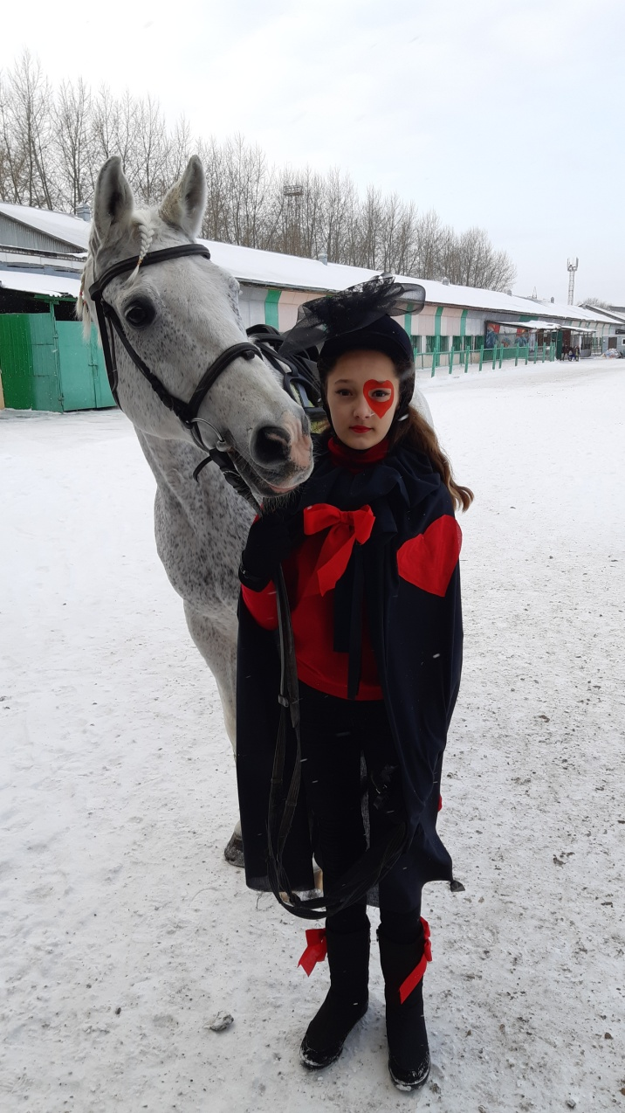
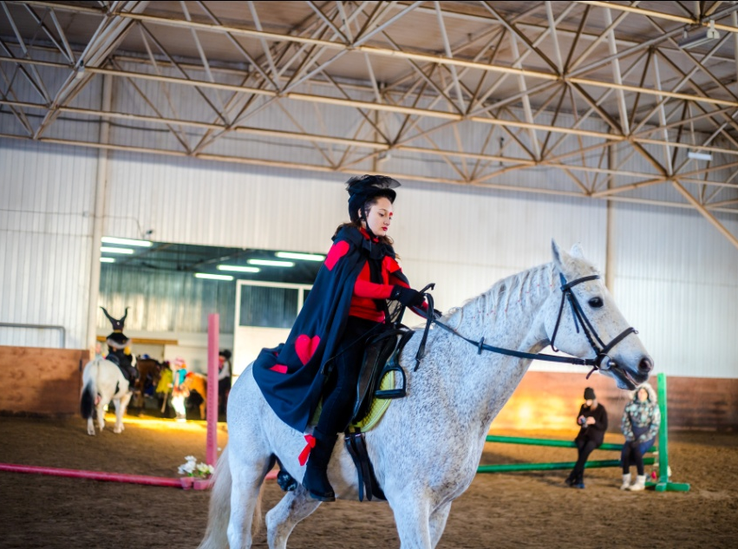
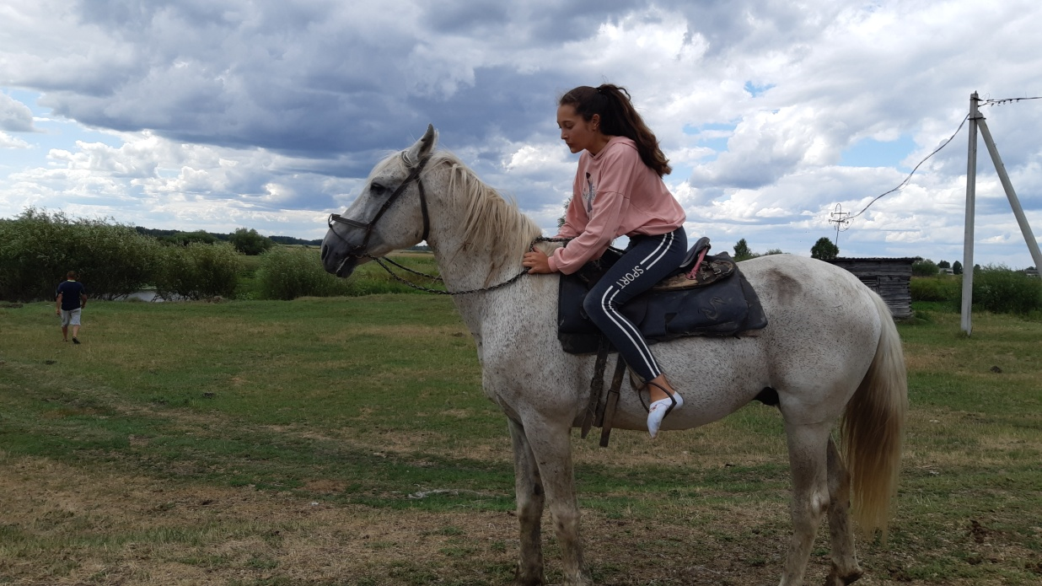
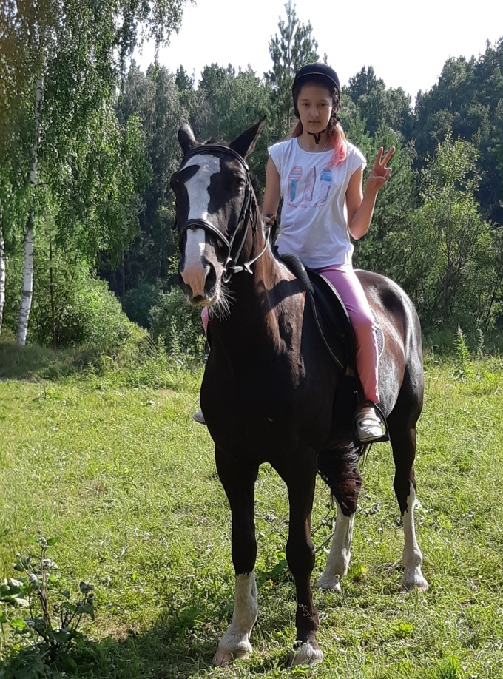
МОИ УВЛЕЧЕНИЯ
Необычное хобби в моей жизни
Привет, меня зовут Гасымова Ева, мне 13 .С 10 лет я занимаюсь конным спортом это – мое хобби, я обожаю ходить на конюшню.
Занимаюсь я конным спортом 3 года. В основном мы ездим верхом и тренируем не только наши мышцы, но и мышцы лошади.
Перед тренировкой я должна почистить и поседлать коня, всё это занимает минут 7. Я выезжаю на своем коне, затягиваю подпругу, потом регулирую стремена по моей руке. И уже тогда я окончательно выезжаю на поле.
Моя тренировка начинается с шага, шагаю я обычно минут 10 , затем начинается рысь ,обычно минут 15,а затем галоп ,галоп я делаю сперва вправо ,затем влево. На этом моя тренировка заканчивается. Я замываю копыта коню и мы заходим в денник , там я расседлываю коня ,выключаю поилку . Если ее не выключить конь напьётся воды и у него начнутся очень сильные колики. Угощаю и хвалю коня. Я обожаю лошадей и конный спорт! И все что с ним связанно!
6

Slide 8

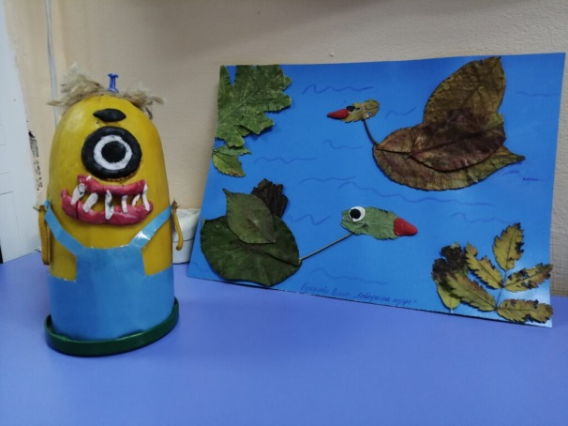
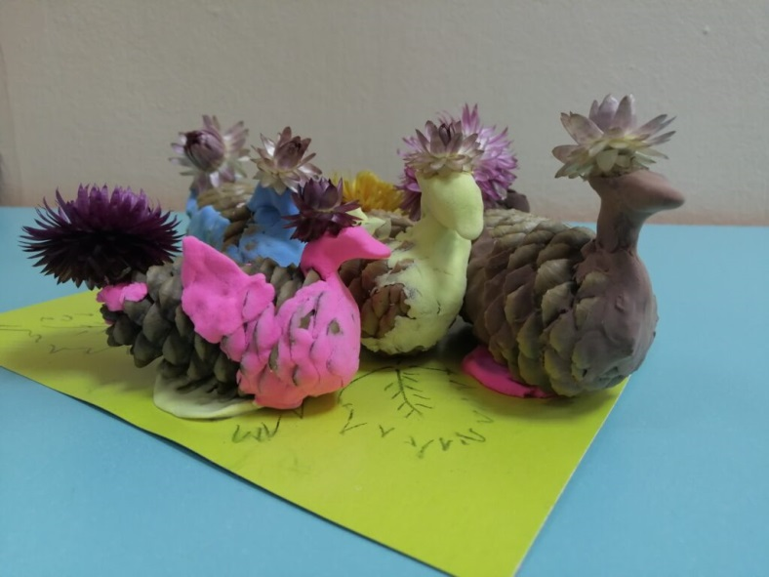
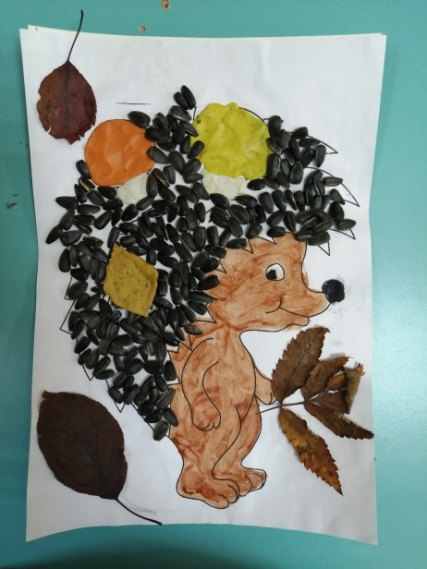
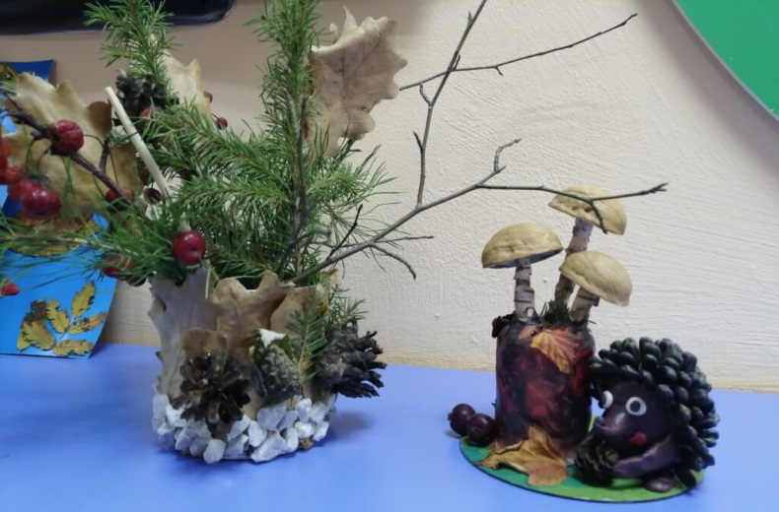
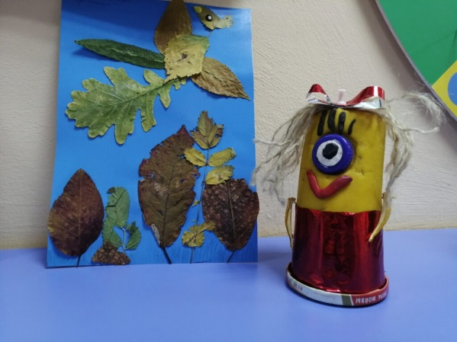
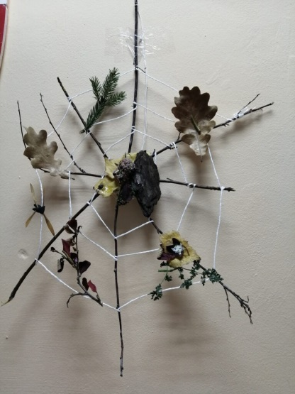
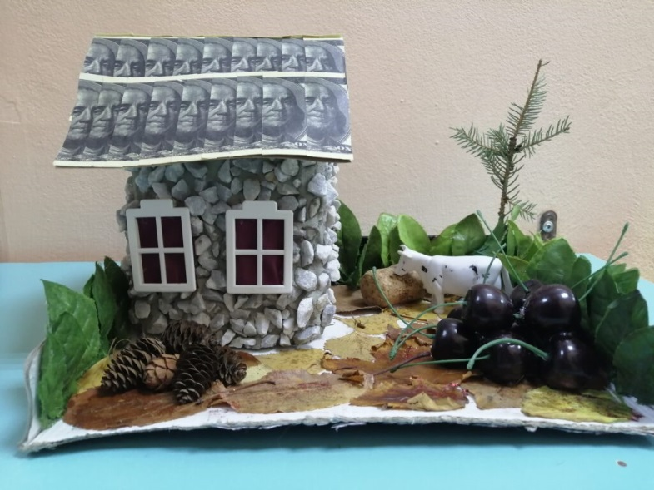
Творческая страничка
Выставка «Осенняя фантазия»
Наступила осень. Это самое красивое время года, но еще это и прекрасная пора для полета фантазии, творчества и выдумки. Как всегда, осенью у нас в дошкольном отделении проходит выставка поделок «Осенняя фантазия». Приглашаем детей и родителей принять активное участие в выставке.
7

Slide 9
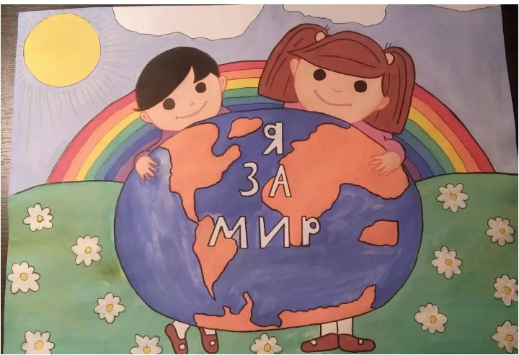
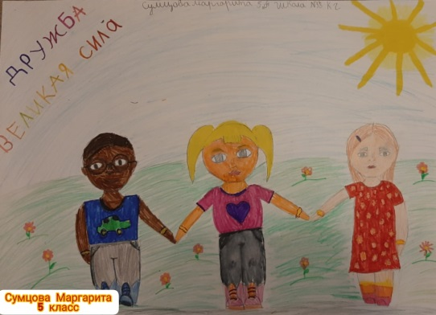
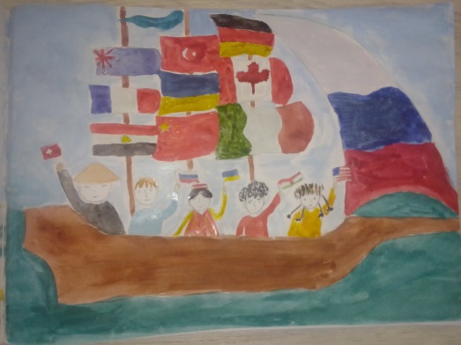
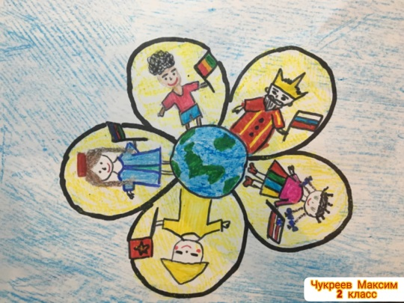
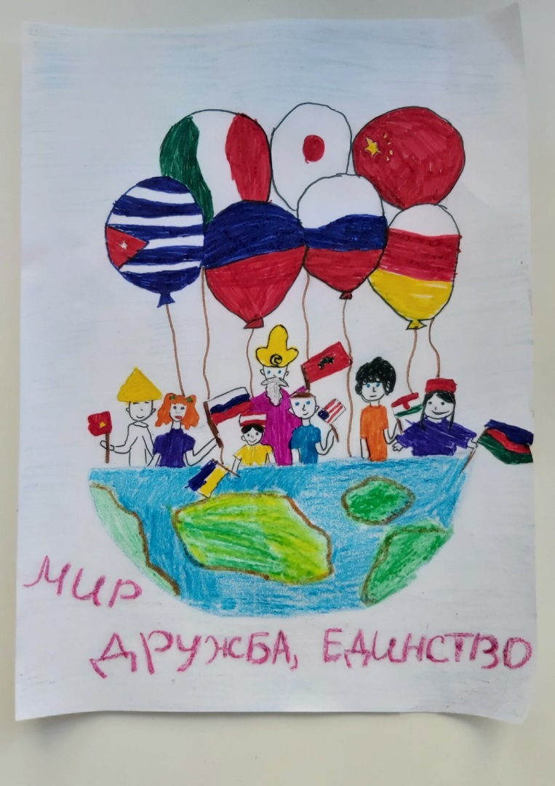
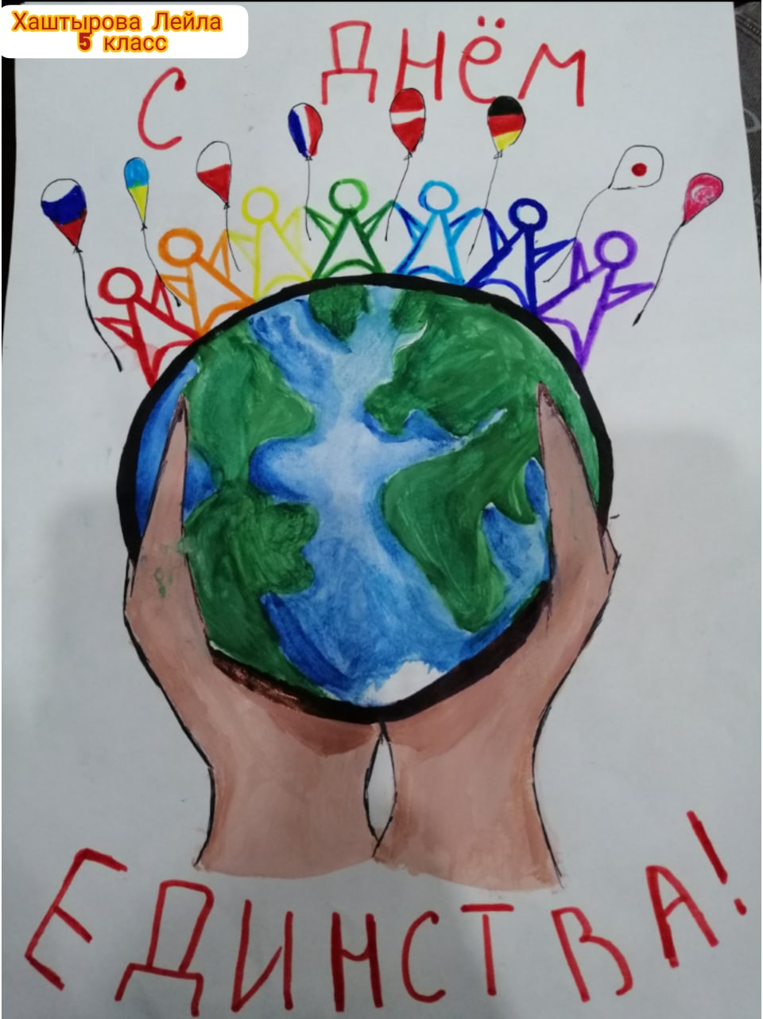
Ноябрь, 2020
Мир глазами детей
Прошел конкурс «Мир глазами детей». Хочется сказать спасибо всем, кто принял участие.
А также сказать спасибо родителям, за таких талантливых детей и отдельные слова благодарности нашим юным художникам! Вы нарисовали яркие, красивые и солнечные рисунки, поэтому все без исключения достойны награды!
8

Slide 10

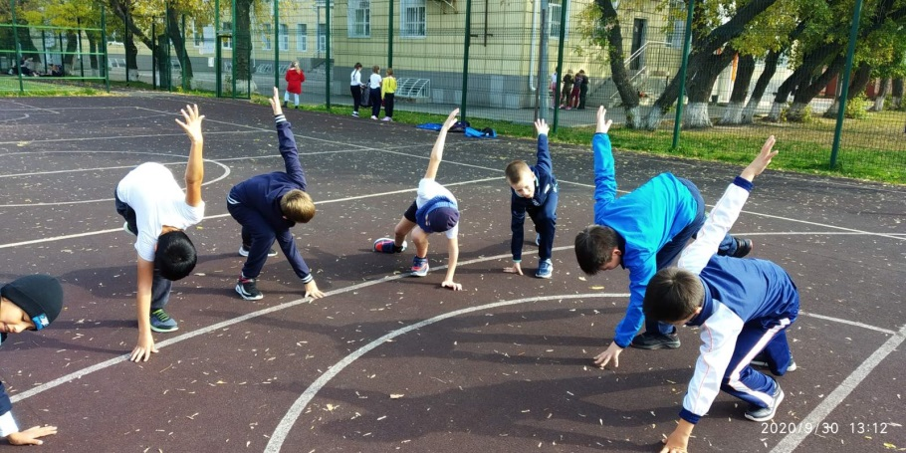
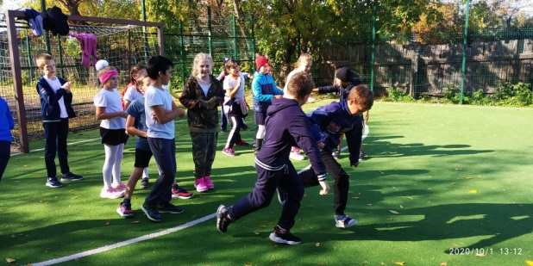
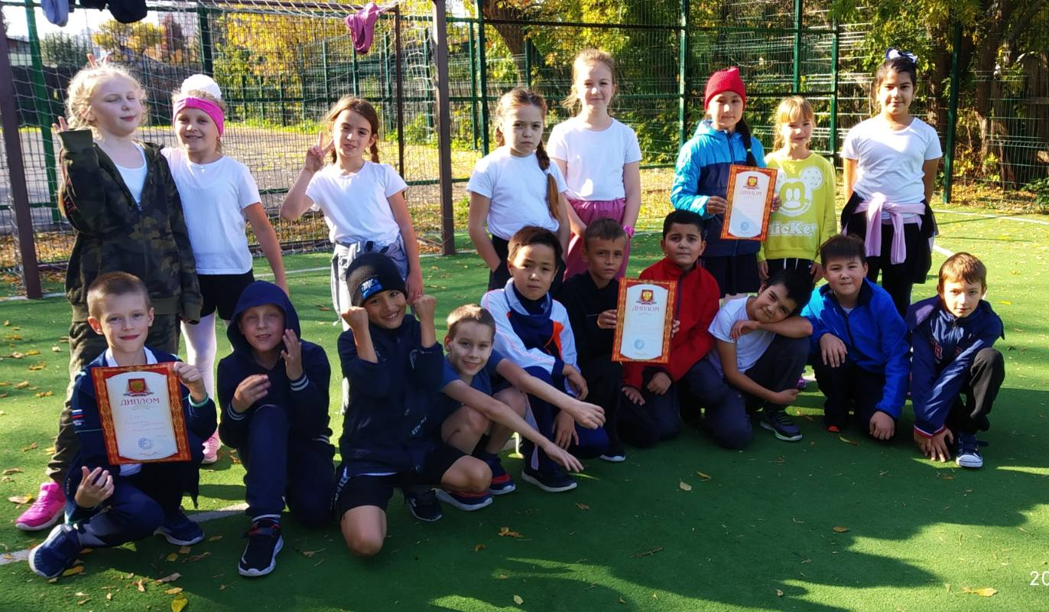
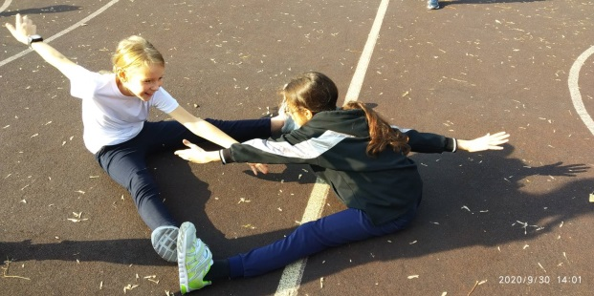
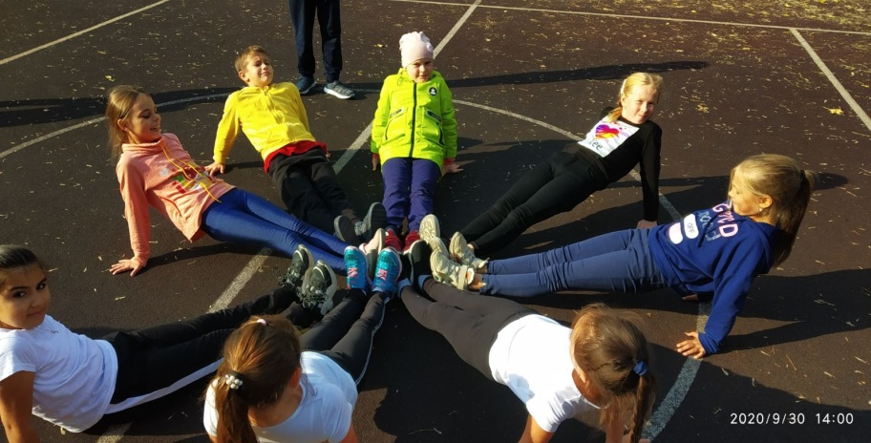
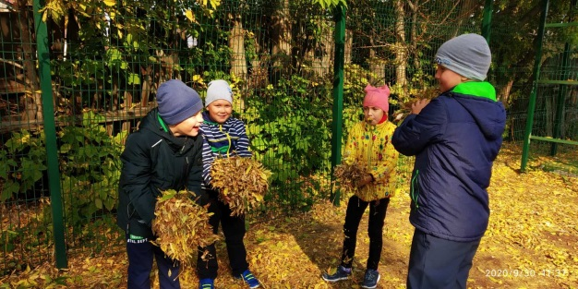
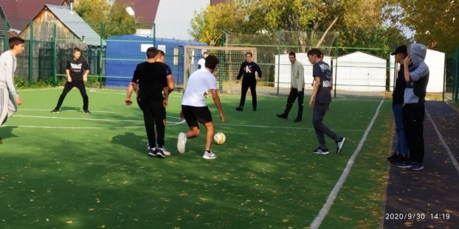
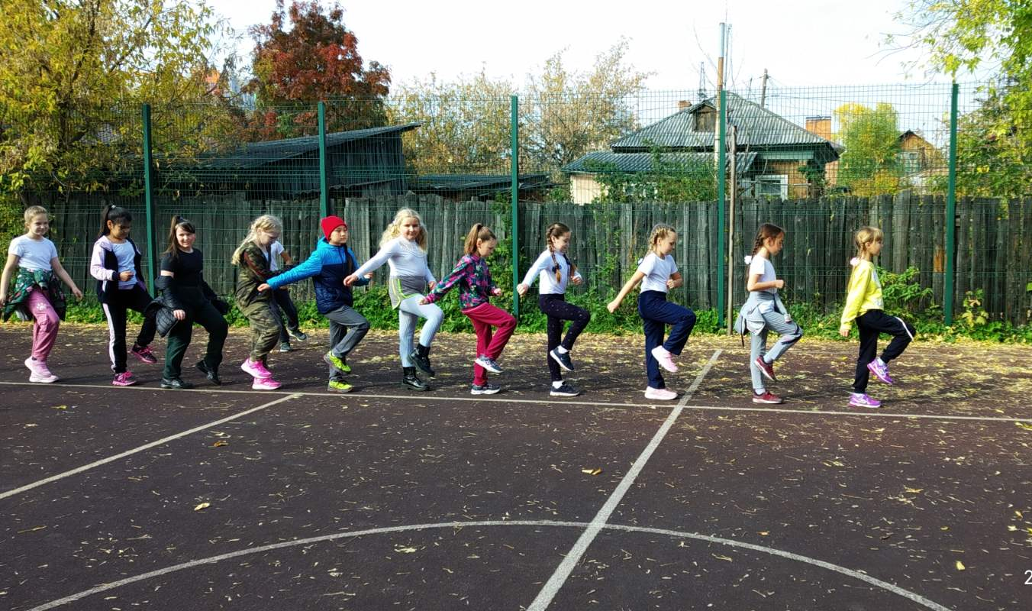
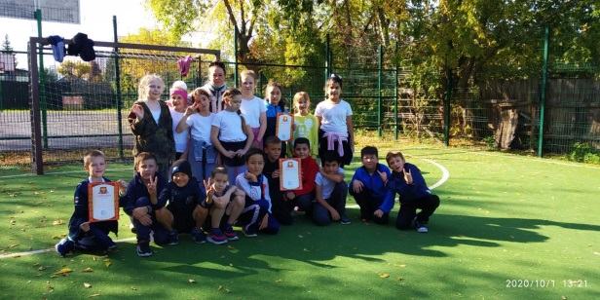
СПОРТ
Октябрьская «Неделя здоровья»
В октябре прошла «Неделя здоровья». Спортивные соревнования были проведены во всех классах, согласно запланированным мероприятиям.
Учащиеся проявили себя активными, дружными, физически крепкими и здоровыми.
9

Slide 11





Библиотечная полка
Ученик 11го класса презентовал книгу
«Я считаю, что каждый человек в этом мире имеет право на самоопределение и на то, чтобы посвятить свою жизнь тому, что он любит и хочет сам…». Так начинаются строчки книги «…твой Джейсмс Дриминг», которую написал ученик нашей школы Насиров Саддам.
Саддам — ученик 11 класса, социально-гуманитарного профиля. Литература — его любимый предмет. В будущем Саддам мечтает построить карьеру писателя.
Саддам выразил слова благодарности в книге, не только своим друзьям и одноклассникам, но и учителям русского языка и литературы Ирине Николаевне и Елене Владимировне, а также учителю по искусству Светлане Анатольевне за помощь, искренность и поддержку.
Один из экземпляров произведения с подписью, юный писатель, презентовал библиотеке. Теперь каждый учащийся нашей школы может ознакомиться с книгой своего современника.
Знакомство со школьной библиотекой
5 октября, у первоклассников состоялся урок-знакомство с библиотекой. Библиотекарь рассказал юным читателям об основных правилах работы в библиотеке, как взять книгу, как сдать ее, как обращаться с книгами.
Также, дети посмотрели познавательный мультик о том, почему нельзя обижать книжки и в конце урока получили книжные закладки с правилами обращения с книгами.
10

Slide 12





Тема номера
Роль сказки в жизни ребенка
Сказка входит в жизнь ребенка с самого раннего возраста, сопровождает на протяжении всего детства и остается с ним на всю жизнь. Но самое главное, что сказки нужны не только для развлечения, но и для развития и обучения ребенка. Именно со сказки у ребенка начинается знакомство с миром человеческих взаимоотношений и с окружающим миром в целом. Через сказку малыш познает свое место в этом мире, получает первые представления о добре и зле, дружбе и предательстве, отваге и трусости. Именно сказки в доступной форме объясняют малышу, что такое хорошо и плохо, закладывают моральные и социальные ценности.
Сказки неизменно популярны у детей всех времен. Это именно тот способ общения, который без труда понимают и воспринимают дети. Сказочные истории привлекают малышей фантастическими образами, увлекательными приключениями, красочностью и яркостью своего мира. Ребенок погружается в происходящее и при этом может вообразить себя любым из персонажей, пережить все перипетии сюжета.
11

Slide 13






Ноябрь, 2020
Обучающий и воспитательный момент сказки невероятно силен. К сожалению, возможность воспитания с помощью сказок часто недооценивается, а ведь вы можете легко и просто сделать сказки своими лучшими помощниками.
В сказке важные для детей понятия даны образно и поэтому хорошо усваиваются, причём на подсознательном уровне.
Сказка заранее готовит ребёнка к сложным ситуациям, в которых он может оказаться, подсказывает пути решения сложных житейских задач.
Через сказку ребенок познает свое место в этом мире, получает первые представления о добре и зле, отваге и трусости, о дружбе и предательстве. Именно сказки доступно и просто объясняют малышу, что хорошо, а что плохо, прививают моральные и социальные ценности. Сказка формирует характер, воспитывает душу. Сказки развивают воображение и фантазию.
Ученики 5 «Г» класса отлично понимают, какое огромное значение в жизни каждого человека играет сказка, и поэтому они с радостью проиллюстрировали всеми знакомую сказку Василия Андреевича Жуковского «Спящая царевна». И, может быть, эти красочные рисунки, побудят не только учеников, но и взрослых ещё раз вернуться к её страницам.
Автор статьи: Лавник С. А., учитель русского языка и литературы
12

Slide 14



Поздравляем
Именинники ноября
Киселева Людмила Михайловна – 16 ноября
Лобакова Анна Николаевна – 19 ноября
Скоробогатая Виктория Юрьевна – 14 ноября
День матери — один из самых красивых и счастливых праздников. В этом году страна отмечает его 29 ноября. Поздравляем всех мам!
ШИК, №2(26), октябрь 2020 г.
Издается с 2016 года
Газета МАОУ СОШ №38 г. Тюмени
Директор школы: Ожгибисов М. Б.
Тираж: 15 экземпляров
Редакторы: Костыгина К. А.
Милохова Е. И.
И ты можешь принять участие в выпуске очередного номера школьной газеты. Если у тебя есть интересные истории, факты, которыми ты хотел бы поделить-ся с друзьями, мы ждём тебя! (каб. 401, библиотека)

